Slide 1



Digital and Cognitive transformation.
FT-121-OP V.3
01/09/2022

Slide 2

Capacitación ChatGPT Y Copilot

Slide 3
Equipo de trabajo
Capacitador
Participante
Participante
Participante
Participante
Participante
Participante
Participante
Participante

Slide 4

TEMARIO
Fundamentos
Uso avanzado
Aplicaciones prácticas

Slide 5
INTRODUCCIÓN
Presentación de curso, objetivos, alcance.
Fundamentos de Python
Manejo de json, HTTP, Api rest
POO
Pruebas unitarias
Chatgpt y copilot, integración con Visual estudio code
Generación de documentación de código
Generación de código
Refactorización de código y buenas practicas
Integración de Python con servicios o modelos de AI(LLM) Para crear apps
No esta dentro del alcance crear modelos de IA

Slide 6
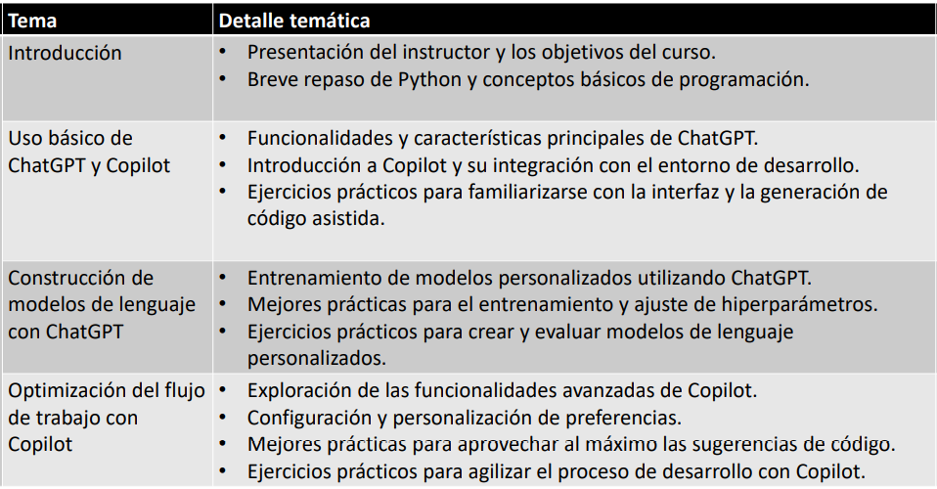
NIVEL 1: Fundamentos (14 horas)
Tema | Tópicos
Introducción. | Presentación de curso, objetivos, alcance.
Introducción a la Inteligencia artificial. | Conceptos básicos, usos y aplicaciones , librerías Python para AI, Proveedores de servicios de IA en la nube.
Fundamentos Python. | Repaso de tipos de datos , POO, JSON, API REST, Principios SOLID, Arquitecturas y metodologías agiles, devops. Ejercicios, Taller.
Introducción a Chatgpt y copilot | Aceleración de desarrollo con su uso en la generación de código, autocompletado. Integracion de copilot con visual studio code. Solución de ejercicios con el uso de estas herramientas. Concepto de factorización de código. Ejercicios.
Introducción a los LLM (Large Language Model) OpenAI (ChatGPT) | Fundamentos, tipos de algoritmos, usos en la industria, modelos. diseño de prompts. Proyecto (Clasificador de texto) Make.com

Slide 7
NIVEL 2: Uso avanzado(18 horas)
Tema | Tópicos
Exploración de la API de OpenAI entre otras | Descripción de los servicios api de OpenAI, Autenticación, api keys, modelos tokenización, embeddings, costeo del uso de servicios.
Integracion de Python con OpenAI | Conectarnos desde Python con el uso de la librería openai, ejercicios
Integracion de Python con diferentes servicios de AI | Introducción a la librería Lanchain, Api Google sheet (base de datos), API Openia, Cohere, GCP LLM, EdenAI. Ejercicios.
Desarrollo de app usando Servicios de inteligencia artificial de OpenAI | Ejercicios de desarrollo de apps pequeñas que ejemplifiquen el uso de diferentes servicios de AI.
Generación de documentación con AI | Buenas practicas en la documentación de código, formato de docstring. Pensando en el programador del futuro.

Slide 8
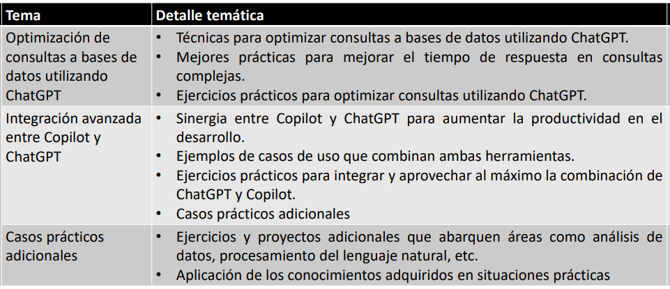
NIVEL 3: Aplicaciones prácticas (8 horas)

Slide 9
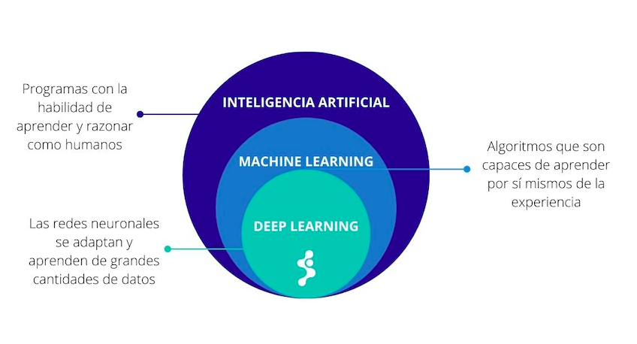
Introducción a la AI
La AI Inteligencia Artificial es un término que se refiere a la capacidad de un computador o máquina para realizar tareas o tomar decisiones, al igual que los humanos. Los desarrolladores de Inteligencia Artificial pretenden reproducir en los sistemas, atributos humanos como la creatividad, el razonamiento lógico y la adquisición de conocimientos a distintos niveles.

Slide 10
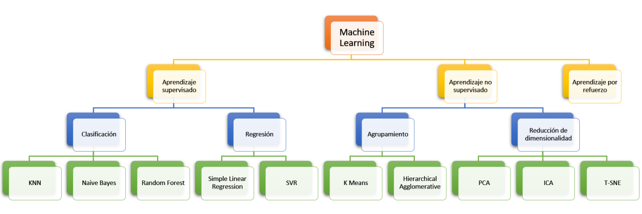
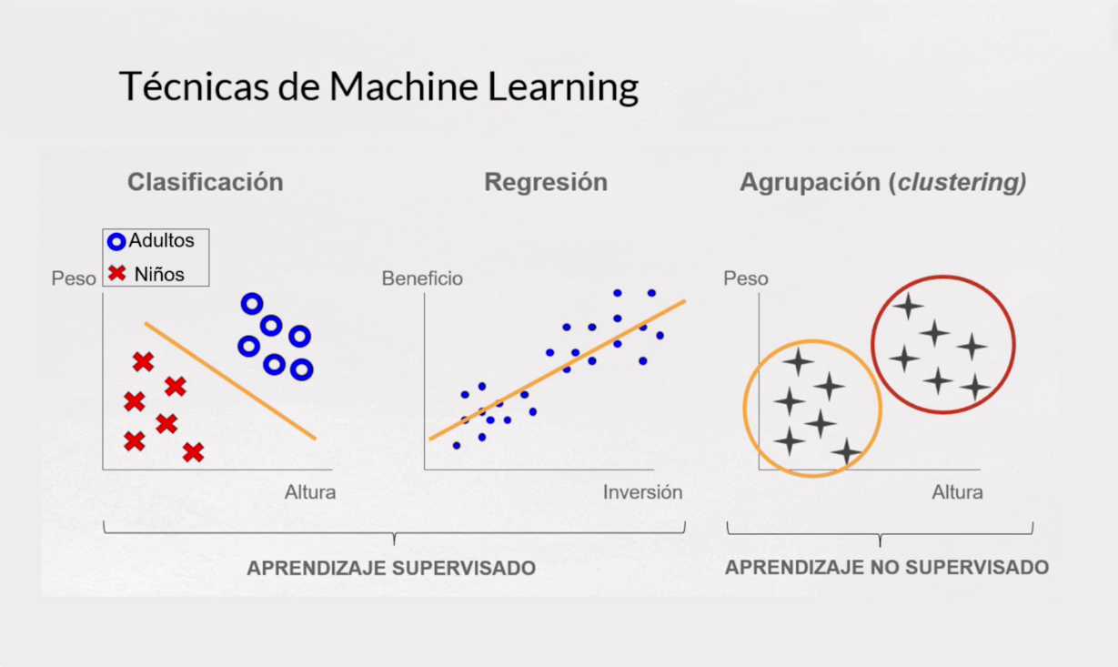
https://scikit-learn.org/stable/

Slide 11
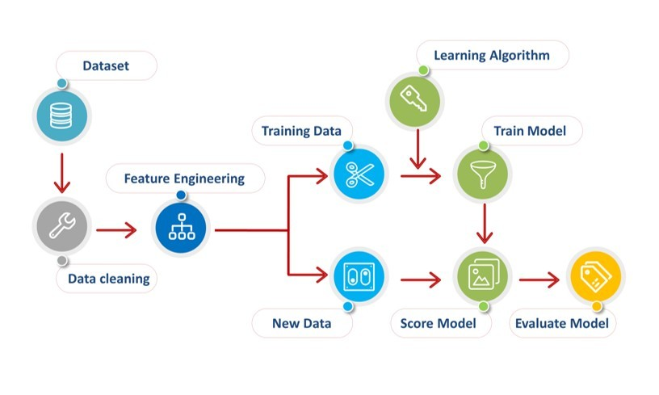
Creación de un modelo de AI
Fuentes de datos (Data Mining)
Limpieza y preparación de datos
Selección del modelo - Entrenamiento del modelo
Evaluación de los resultados

Slide 12
Deep Learning
Deep learning se distingue del machine learning clásico por el tipo de datos con los que trabaja y los métodos mediante los cuales aprende.
Los algoritmos de machine learning aprovechan los datos estructurados y etiquetados para realizar predicciones, lo que conlleva la definición de características específicas durante la entrada de datos para el modelo y su organización en tablas. datos no estructurados, normalmente pasa por algún procesamiento previo para organizarlos en un formato estructurado.
Deep learning elimina parte del procesamiento previo de datos que requiere machine learning. Estos algoritmos pueden ingerir y procesar datos no estructurados, como texto e imágenes, y automatizan la extracción de características, eliminando parte de la dependencia de expertos humanos

Slide 13
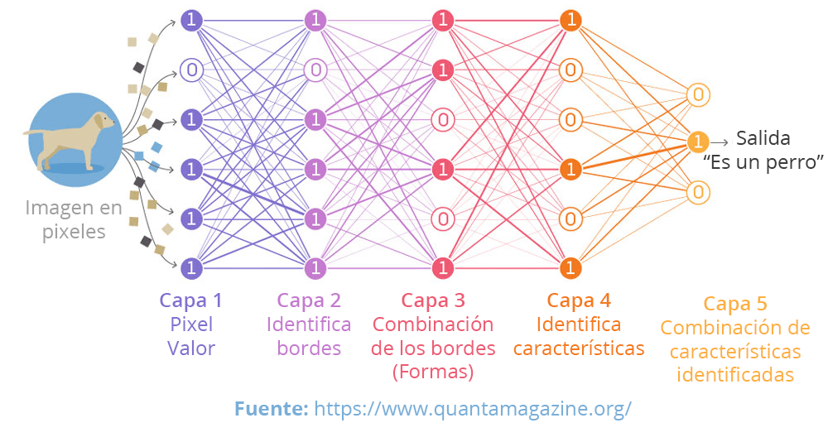
Redes neuronales. Modelos de Deep learning
Las redes neuronales artificiales se refieren a un sistema o un algoritmo utilizado para Deep Learning que imita el funcionamiento de los circuitos neuronales del cerebro humano, por ejemplo, al dar sentido a las cosas y a los acontecimientos.

Slide 14
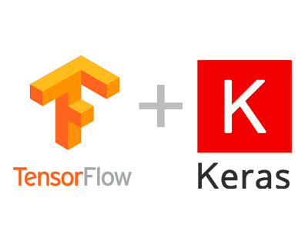

Librerías Python para Deep learning
https://www.tensorflow.org/learn?hl=es-419
https://pytorch.org/

Slide 15
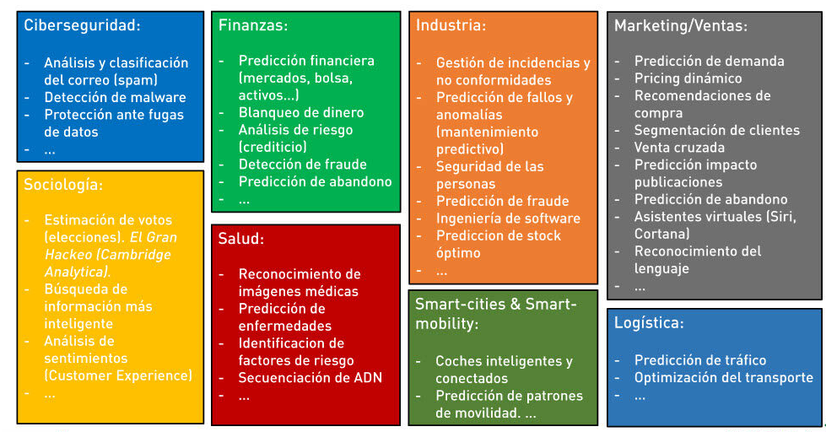
aplicaciones

Slide 16
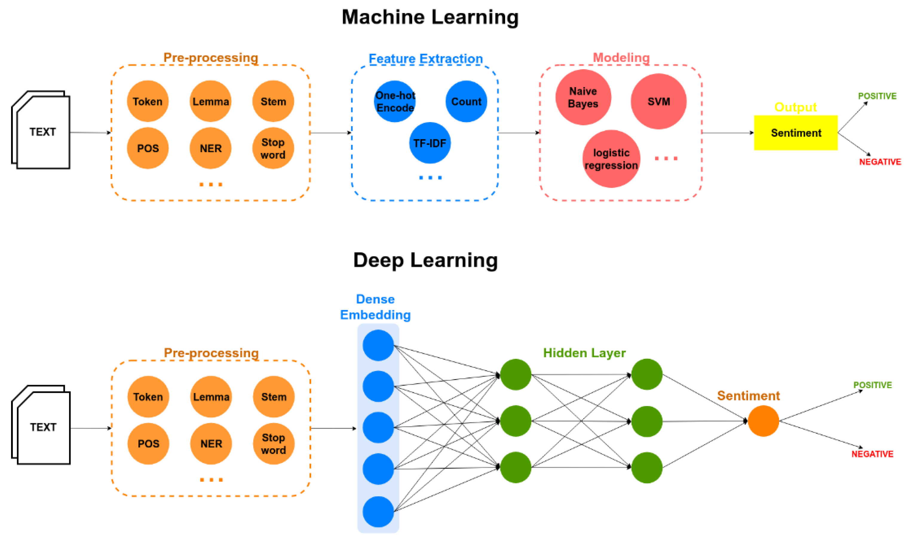

Slide 17
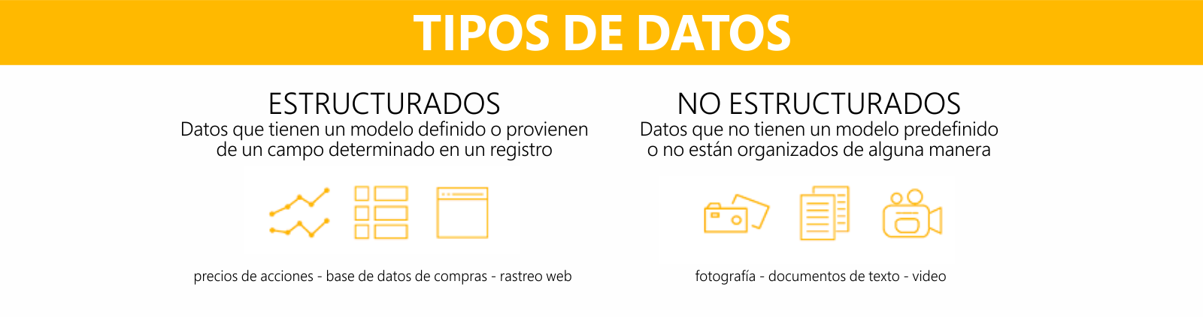
¿Qué es el Procesamiento del Lenguaje Natural?
El Procesamiento del Lenguaje Natural (PLN) o (es la rama de la informática y más específicamente de la Inteligencia Artificial, que se ocupa de dotar a los computadores de la capacidad de entender textos y palabras habladas de forma muy similar a la de los seres humanos.

Slide 18
Usos de LLM en Negocios
Las empresas lo utilizan para varias tareas automatizadas, como:
• Procesar, analizar y archivar documentos grandes
• Analizar los comentarios de los clientes o las grabaciones de centros de atención telefónica
• Ejecutar chatbots para ofrecer un servicio al cliente automatizado
• Responder preguntas de quién, qué, cuándo y dónde
• Clasificar y extraer texto
También puede integrar el NLP en aplicaciones orientadas al cliente para comunicarse de manera más eficaz con ellos. Por ejemplo, un chatbot analiza y ordena las consultas de los clientes, responde automáticamente a las preguntas comunes y redirige las consultas complejas al servicio de atención al cliente. Esta automatización ayuda a reducir los costos, evita que los agentes dediquen tiempo a consultas redundantes y mejora la satisfacción del cliente.

Slide 19
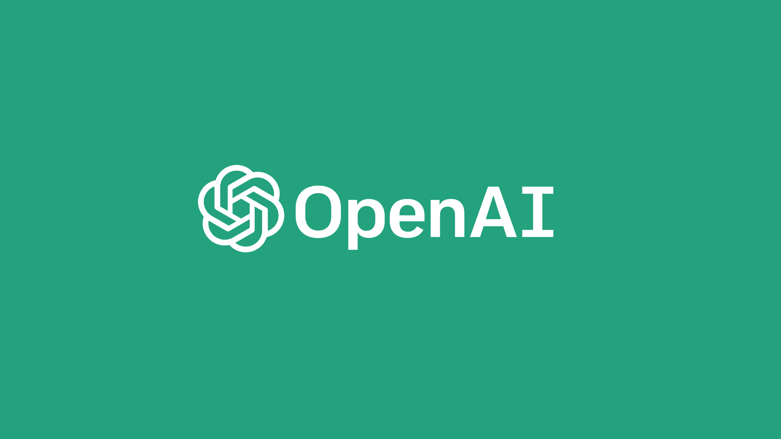
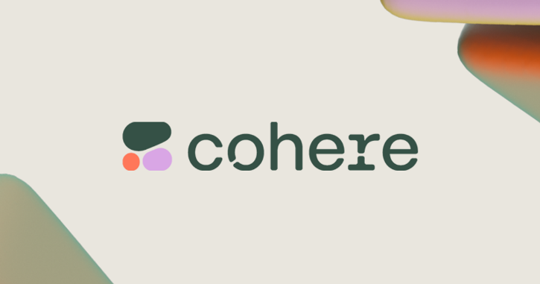


Algunos proveedores de Servicios de modelos LLM consumo via API rest
https://platform.openai.com/docs/models/overview
https://docs.cohere.com/reference/generate
https://docs.edenai.co/docs
https://cloud.google.com/natural-language/docs/basics?hl=es-419

Slide 20
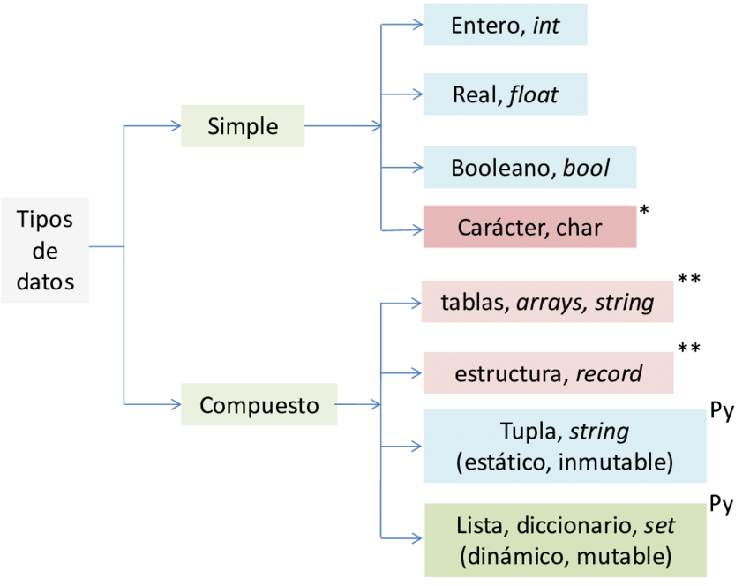
Fundamentos Python

Slide 21
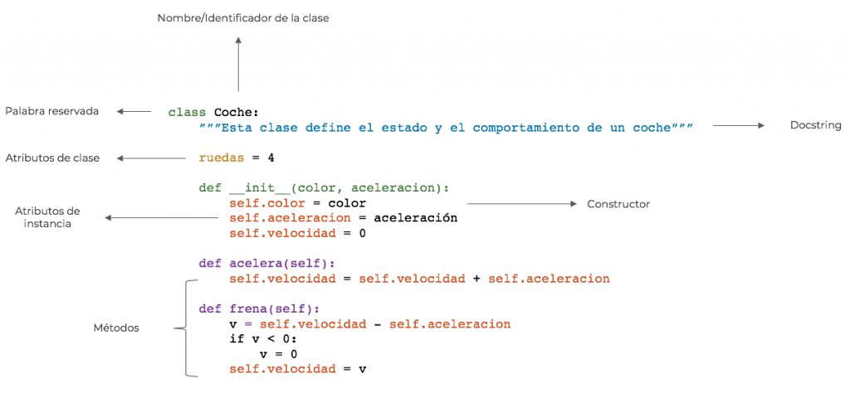
POO PYTHON

Slide 22
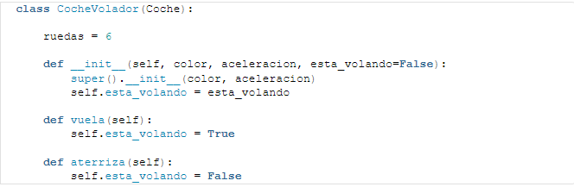
Herencia en Python
En programación orientada a objetos, la herencia es la capacidad de reutilizar una clase extendiendo su funcionalidad. Una clase que hereda de otra puede añadir nuevos atributos, ocultarlos, añadir nuevos métodos o redefinirlos. En Python, podemos indicar que una clase hereda de otra de la siguiente manera:
La clase CocheVolador redefine el atributo de clase ruedas, estableciendo su valor a 6 e implementa dos métodos nuevos: vuela() y aterriza().
Fíjate ahora en la primera línea del método __init__(). En ella aparece la función super(). Esta función devuelve un objeto temporal de la superclase que permite invocar a los métodos

Slide 23


¡Contáctanos!
www.softgic.co

